Slide 1














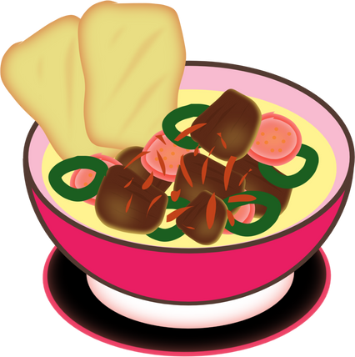
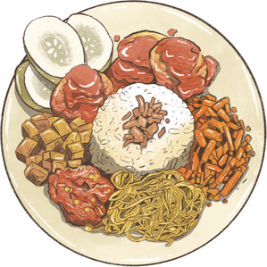
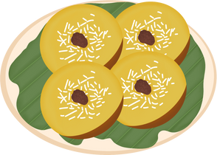
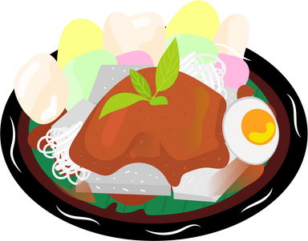
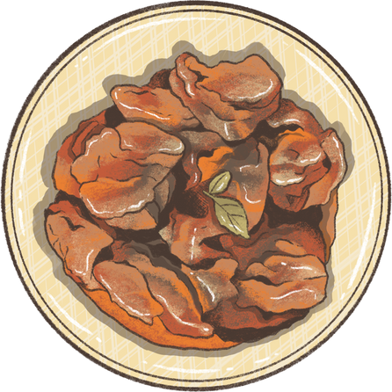
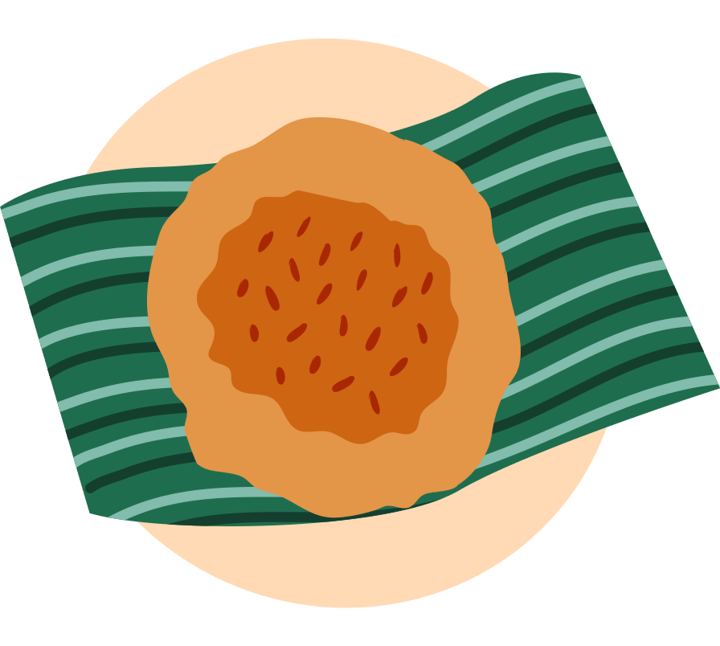
KREATOR
INSTRUKSI
MAKANAN
KHAS

Slide 2





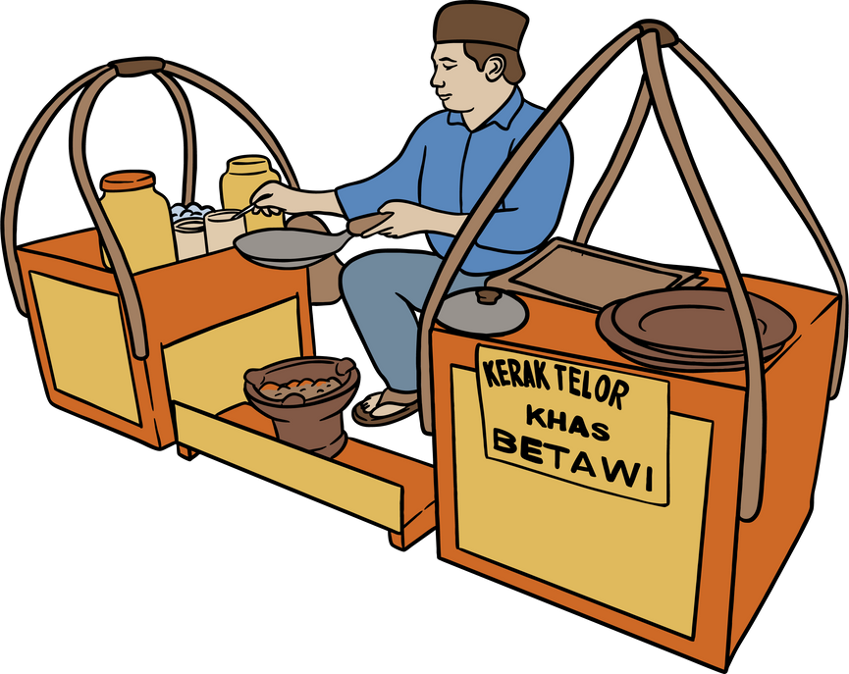


HOME
KREATOR
Nama : Hanna Teresa Jesica
Tempat Tanggal Lahir : Jakarta, 21 Mei 2003
Asal Instansi : Universitas Negeri Yogyakarta
No. Telp : 081316264566
Alamat Email : Hannateresajesica@gmail.com

Slide 3
HOME
INSTRUKSI
BACALAH MATERI SECARA LENGKAP
SIMAKLAH VIDEO PEMBELAJARAN
KERJAKAN QUIZ HINGGA SELESAI

Slide 4


HOME
MENU
MATERI
VIDEO MATERI
QUIZ

Slide 5



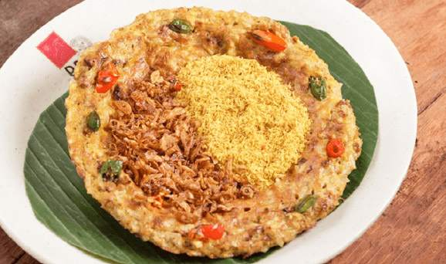
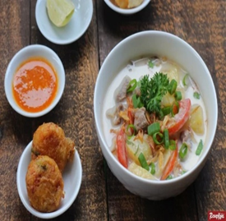

HOME
MENU
MATERI
1. KERAK TELOR
Kerak telor dibuat dari bahan seperti, beras ketan putih, telur ayam atau bebek, ebi yang disangrai kering sampai menjadi serundeng, lalu ditambah bawang goreng, kemudian diberi bumbu halus seperti kelapa sangrai dan lainnya.
2.SOTO BETAWI
Soto Betawi merupakan soto berkuah santan campur susu dengan isian daging sapi beserta jeroan dan organ sapi atau bisa juga ayam dan memiliki rasa gurih.

Slide 6
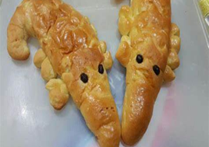
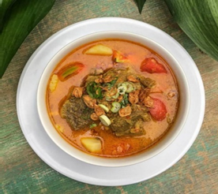
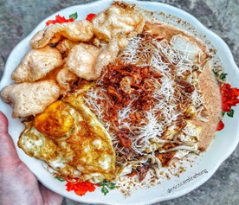
HOME
3. Roti Buaya
Roti buaya ini memiliki makna tersendiri bagi warga Betawi, yaitu sebagai ungkapan kesetiaan pasangan menikah yang dipercaya masyarakat Betawi secara turun-temurun.
4. Soto Tangkar
Kata ‘tangkar’ berasal dari bahasa Betawi yang berarti iga sapi. Kuliner ini sudah ada sejak zaman penjajahan Belanda. Pada masa itu, para penjajah biasanya memotong sapi ketika mereka berpesta.
5. Ketoprak
Bahan dasar yang digunakan ketoprak adalah bihun, kecambah, mentimun, serta tahu. Kuliner khas betawi yang terkenal dengan kelezatannya ini juga bisa ditambahkan dengan ketupat serta telur goreng agar lebih kenyang.

Slide 7
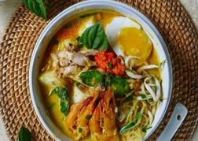
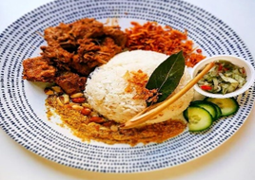
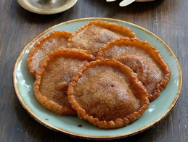
HOME
6. Laksa Betawi
Makanan khas dki jakarta yang satu ini memiliki kuah yang terdapat udang rebon di dalamnya. Kuliner yang satu ini adalah sebuah akulturasi budaya betawi dengan arab sehingga rempah yang digunakan cukup beragam.
7. Nasi Uduk
Makanan khas dki jakarta ini biasanya dilengkapi dengan tempe kering, telur goreng, ayam goreng, bawang goreng, serta sambal yang membuat sajiannya semakin enak.
8. Kue Cucur
Kue cucur ini rasanya manis dengan tekstur lembut di bagian tengahnya, serta renyah di bagian pinggirnya. Kue berbahan dasar beras dan gula merah ini dimasak dengan cara digoreng hingga berwarna coklat tua.

Slide 8
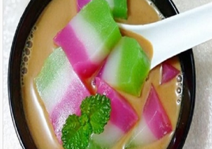
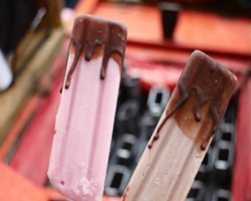
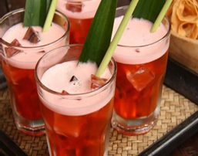
HOME
MENU
9. Es Slendang Mayang
Selendang mayang sendiri merupakan sejenis puding lapis yang terbuat dari campuran air, tepung sagu, serta tepung beras. Di mana saat penyajiannya akan diguyur kuah santan dan gula yang segar.
10. Es Goyang
Es goyang biasanya dibuat di tempat, dicelupkan ke dalam coklat leleh saat membeku, topping juga terkadang dipakai saat coklat masih cair. Beberapa topping paling populer untuk es goyang adalah kacang tanah dan meses.
11. Bir Pletok
Bir pletok dibuat dengan cara menaruh campuran rempah-rempah jahe, daun pandan wangi, kayu manis, cengkeh, pala, kapulaga, dan serai ke dalam bambu, dan jika tempatnya ditutup dan dituangkan akan berbunyi pletok.

Slide 9
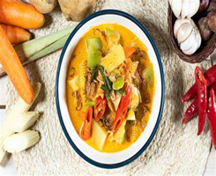
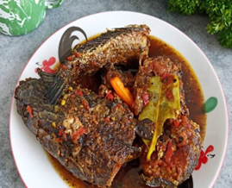
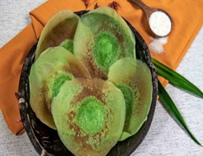
HOME
MENU
12. Sayur Besan
Sayur ini memiliki kuah yang putih dengan berbagai sayuran yang terdapat didalamnya. Sayuran tersebut diantaranya adalah daun bawang, kentang rebus, bawang goreng, petai, dan memiliki protein juga berupa ebi.
13. Gabus Pucung
Sayur gabus pucung adalah sajian ikan berkuah khas Betawi dengan kuah hitam yang mirip seperti kuah rawon. Jadi sayur gabus pucung merupakan sayur ikan gabus dengan kuah kluwek.
14. Kue Ape
Makanan khas dki jakarta ini mempunyai tekstur yang renyah serta garing pada bagian pinggirnya yang terbuat dari pandan. Biasanya, kue ape banyak ditemui di pinggir jalan dan dijual dengan gerobak.

Slide 10
HOME
MENU
15. Dodol Betawi
Cara membuat ini dengan menggunakan kuali. Kuali yang bernama Kenceng ini berukuran diameter 50 cm sampai 1 meter. Dodol ini dibuat dari kelapa dan ketan menjadikannya lengket dan kenyal.

Slide 11
HOME
MENU
VIDEO MATERI
https://youtu.be/tmxPynrUfbM

Slide 12

HOME
MENU
Quiz
https://docs.google.com/forms/d/e/1FAIpQLSd6RD1dhnITB-39NRLsHGKvZyTJecUODYgCuIP71xajwgvA6w/viewform?fbzx=-3585994695847173560

